Slide 1

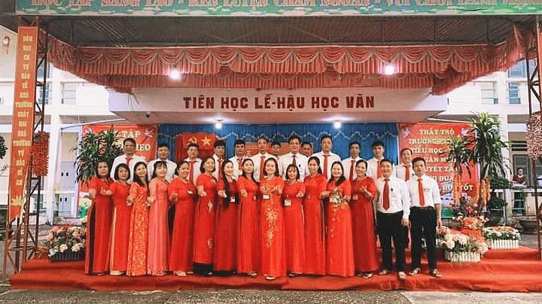
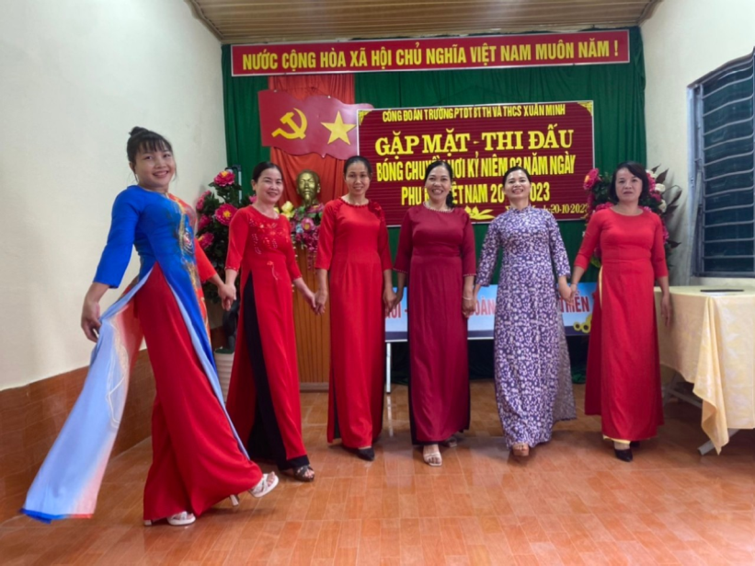
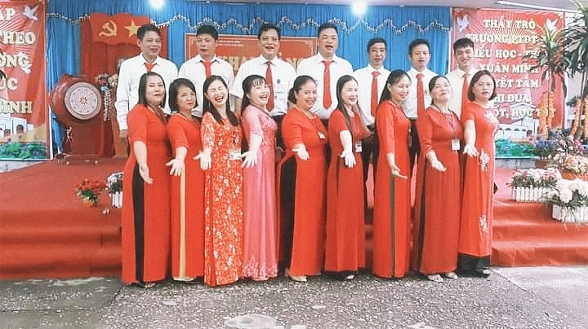

CÔNG NGHỆ 4
Bài 4: GIEO HẠT HOA, CÂY CẢNH TRONG CHẬU (Tiết 2)
GV: ĐINH THỊ LAN PHƯƠNG

Slide 2




*Sau bài học này, HS sẽ:
- Tóm tắt được nội dung các bước gieo hạt hoa, cây cảnh trong chậu.
- Nêu được các vật liệu, dụng cụ cần thiết để gieo hạt hoa, cây cảnh trong chậu.
.
*Năng lực chung:
- Chủ động, tích cực tham gia các hoạt động học tập cá nhân và nhóm.
- Đề xuất được loại hoa, cây cảnh và dụng cụ, vật dụng, vật liệu phù hợp với thực tiễn và mục tiêu của bài học.
* Năng lực riêng:
- Tóm tắt được nội dung các bước gieo hạt hoa, cây cảnh trong chậu.
- Nêu được các vật liệu, dụng cụ cần thiết để gieo hạt hoa, cây cảnh trong chậu.
* Phẩm chất: Có ý thức tự giác, tinh thần trách nhiệm trong quá trình học tập.

Slide 3

KHỞI ĐỘNG
Múa, hát bài: Bông hồng tặng cô

Slide 4







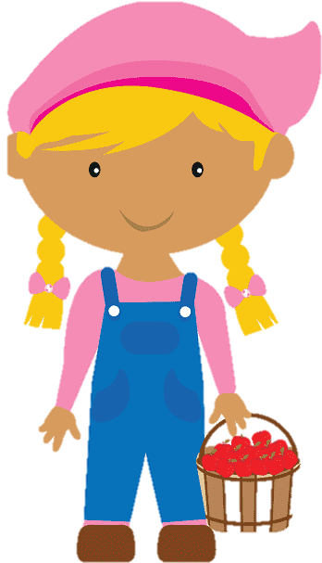





Slide 5


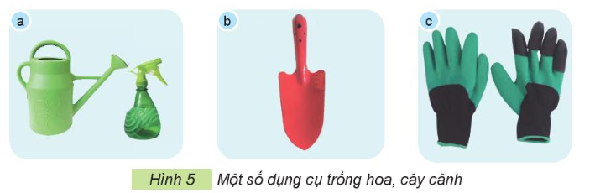

Tên gọi của dụng cụ này là gì?
Câu 1:
Bình tưới

Slide 6
Tên gọi của dụng cụ này là gì?
Câu 1:
Cái xẻng

Slide 7









Slide 8
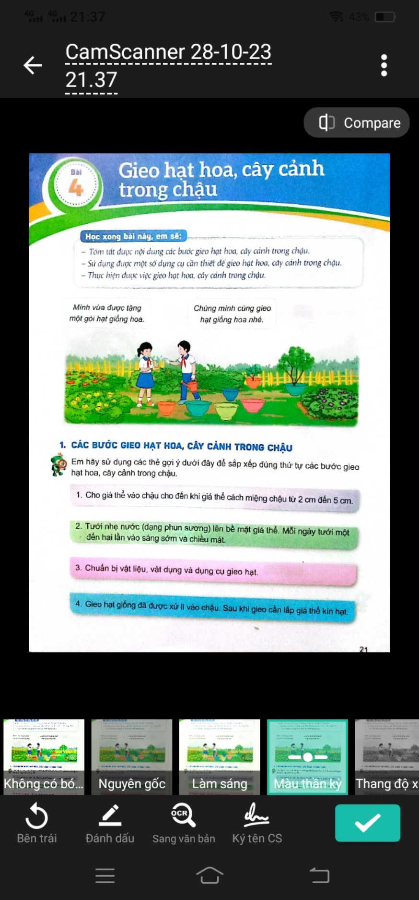
Thứ Tư ngày 1 tháng 11 năm 2023
Công nghệ
Bài 4: Gieo hạt hoa, cây cảnh trong chậu (tiết 2)

Slide 9


KHÁM PHÁ

Slide 10
Thứ Tư ngày 8 tháng 11 năm 2023
Công nghệ
Bài 4: Gieo hạt hoa, cây cảnh trong chậu (tiết 1)

Slide 11

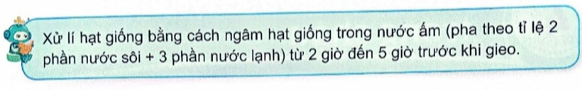
Thứ Tư ngày 8 tháng 11 năm 2023
Công nghệ
Bài 4: Gieo hạt hoa, cây cảnh trong chậu (tiết 1)

Slide 12
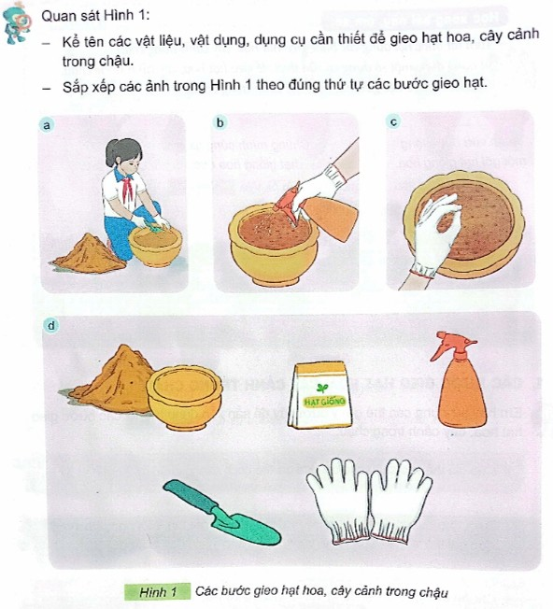
Thứ Tư ngày 8 tháng 11 năm 2023
Công nghệ
Bài 4: Gieo hạt hoa, cây cảnh trong chậu (tiết 2)

Slide 13
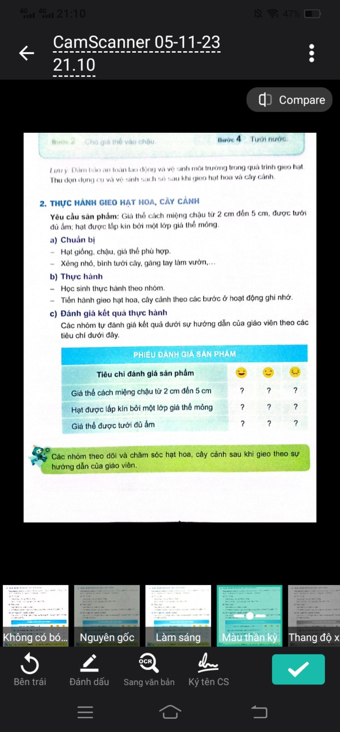
Thứ Tư ngày 8 tháng 11 năm 2023
Công nghệ
Bài 4: Gieo hạt hoa, cây cảnh trong chậu (tiết 2)

Slide 14


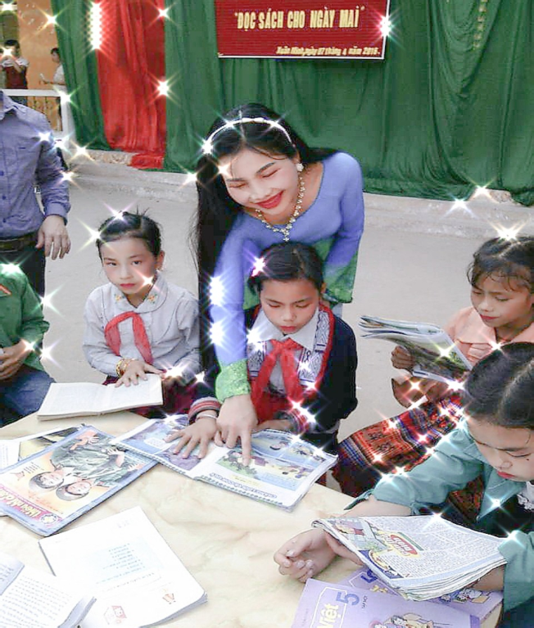

Hoạt
động
thực
hành

Slide 15
Thứ Tư ngày 8 tháng 11 năm 2023
Công nghệ
Bài 4: Gieo hạt hoa, cây cảnh trong chậu (tiết 2)

Slide 16


Hoạt động vận dụng

Slide 17

Trò chơi: AI NHANH, AI ĐÚNG!
1
2
3
4
5
6
7
8

Slide 18
Trò chơi: AI NHANH, AI ĐÚNG!

Slide 19

Chia sẻ

Slide 20
Thứ Tư ngày 8 tháng 11 năm 2023
Công nghệ
Bài 4: Gieo hạt hoa, cây cảnh trong chậu (tiết 2)

Slide 21



Bài học kết thúc!
Kính chúc các thầy cô giáo luôn mạnh khỏe, hạnh phúc
Chúc các em luôn chăm ngoan, học giỏi
Thiết kế bài học : Đinh Thị Lan Phương

Slide 22
Nội dung điều chỉnh sau bài học
……………………………………………………………………………………………………………………………………………………………………………………………………………………………………………....

